Slide 1

成功方程式
49天使命血肉化训练营
第四周—工作观—建立客户幸福的体系
分享人：赣九班XX组 XXX 2025年12月XX日

Slide 2
一、一分钟自我介绍.围绕4问：（标准：完整讲清楚并吸引听众）5分
1.我是谁？
附个人照片

Slide 3
2.为什么要听我讲？2分围绕本周主题，描述出使命前后的状态是怎样的？心性发生了哪些改变？
使命前
使命后
XXX年XX月XX日加入盛和塾
个人：
个人：
团队：
团队：
XXX年XX月XX日参加49天使命血肉化训练营
公司：(例如)
1、客户满意度,公司经营结果.....
公司：

Slide 4
3、听你讲对我有什么好处？1分（你宣讲使命的力量对听众有什么帮助？能产生什么结果？）
客户

Slide 5
4、你要讲的主题是什么？ 1分
我今天宣讲的主题是
使命的力量—工作观—建立客户幸福的体系

Slide 6
二、你企业（或部门）的使命是什么？使命的诠释。愿景是什么？愿景的诠释？5分
公司使命：
公司使命诠释
员工幸福
客户幸福
物质幸福：
精神幸福：
关键词诠释
社会幸福

Slide 7
部门层级写，经营者走49天，本页删除
部门使命：
部门使命诠释
员工幸福
客户幸福
物质幸福：
精神幸福：
（诠释客户使命关键词）
公司幸福
行业/社会幸福

Slide 8
公司愿景：
愿景诠释（关键词诠释）

Slide 9
部门层级写，经营者走49天，本页删除
部门愿景：
部门愿景诠释（关键词诠释）

Slide 10
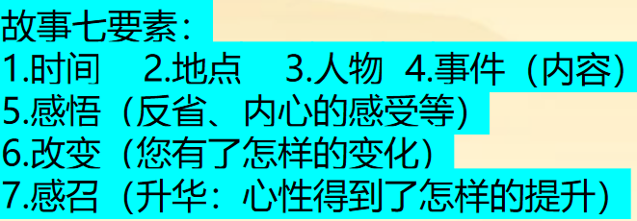
三、你为什么升起这个使命？（客户幸福的发心故事）5分
（本周使命聚焦客户幸福部分。要点：如：和尚为什么想看到孩子们的笑容；稻盛先生为什么要降低全体国民通讯费用？）
故事标题
格式自己调整
可配图片
图文并茂
增强画面感

Slide 11
部门层级写方案时，写在公司方案的下面，
公司层级的方案里，部门执行时，请标注。
四、列出客户幸福0分，20分，50分，100分的标准诠释，以及每个标准对应的行动方案，并按模版填写（部门使命要写部门的0-100分客户幸福标准诠释和行动方案）。 10分
4、1）客户幸福指数 0 分的标准：（建议不少于10条）
幸福分值 | 标准 | 诠释 | 行动计划 | 检视点 （时间） | 责任人 | 检视人 | 完成情况
0分 | 接受：安心，放心

Slide 12
0 分标准成果展示：
放图片

Slide 13
部门层级写方案时，写在公司方案的下面，
公司层级的方案里，部门执行时，请标注。
4、2）客户幸福指数 20 分的标准：（建议不少于8条）
幸福分值 | 标准 | 诠释 | 行动计划 | 检视点 （时间） | 责任人 | 检视人 | 完成情况
20分 | 满意：物超所值（凡经我手必将更好）

Slide 14
20 分标准成果展示：
放图片

Slide 15
部门层级写方案时，写在公司方案的下面，
公司层级的方案里，部门执行时，请标注。
4、3）客户幸福指数 50 分的标准：（建议不少于6条）
幸福分值 | 标准 | 诠释 | 行动计划 | 检视点 （时间） | 责任人 | 检视人 | 完成情况
50分 | 感动：不是什么而是什么，有形到无形

Slide 16
50 分标准成果展示：
放图片

Slide 17
部门层级写方案时，写在公司方案的下面，
公司层级的方案里，部门执行时，请标注。
4、4）客户幸福指数 100 分的标准：（100分标准，训练建议不少于5条）
幸福分值 | 标准 | 诠释 | 行动计划 | 检视点 （时间） | 责任人 | 检视人 | 完成情况
100分 | 尊敬：善意唤醒人们的善良

Slide 18
100 分标准成果展示：
放图片

Slide 19
五、围绕客户幸福，现在或者近期有哪件事做到极致完美。5分
1、做了什么？要是一件具体的事情。这件事要围绕客户幸福来做。+2
2、追问、判断这件事是不是做到极度认真/极度完美了？+2 3、自己或客户的心性有没有因此得到提升？+1
XX分标准+故事标题
附图片

Slide 20
六、陪读加分：周三参课人员陪读及共同讨论达成共识。 5分
（实际陪读人数除以应陪读人数乘以5，四舍五入，精确到0.1分）
陪读加分
周 次 | 应陪读人员名单 | 实际陪读名单 | 周三陪读照片 | 陪读加分
第四周

Slide 21

明确使命模板
|成功方程式|

